Slide 1



Slide 2
Docentes
Carlos Authier
Editor, Docente UBA, CONICET CAICYT, Maestrando UBA
Zulema Beltrami
Abogada, Docente UBA, Secretaría Gremial ADUBA,
Maestrando UBA
Eduardo Giordanino
Bibliotecario, Docente UBA, SISBI-UBA, Maestrando UBA
Verónica Perelli
Psicóloga, Docente UBA

Slide 3
Temario
La normativa de los concursos docentes
Los reglamentos, deberes y derechos del aspirante
El convenio colectivo de trabajo (CCT)
Los veedores (por claustro, gremiales)

Slide 4
La multiplicidad de factores
y aspectos del concurso
(Los aspectos formales, académicos,
políticos, gremiales, psicológicos)

Slide 5


Slide 6
Las diferentes etapas
La inscripción
Objeciones a los aspirantes y/o jurados
El armado y diseño del curriculum
La preparación del plan de clase
La oratoria académica
La mecánica del concurso propiamente dicha
(la entrevista, la clase oral)

Slide 7
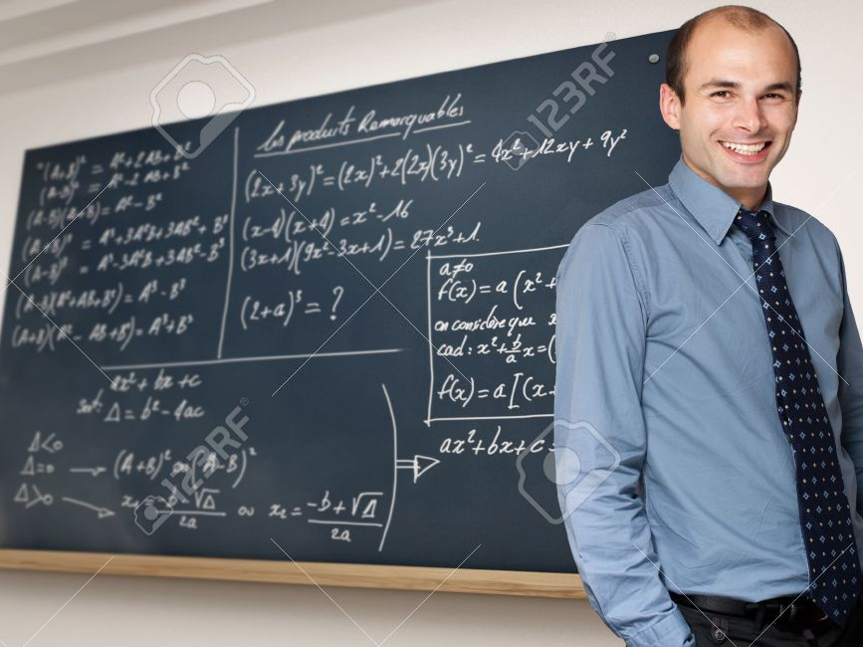

Slide 8
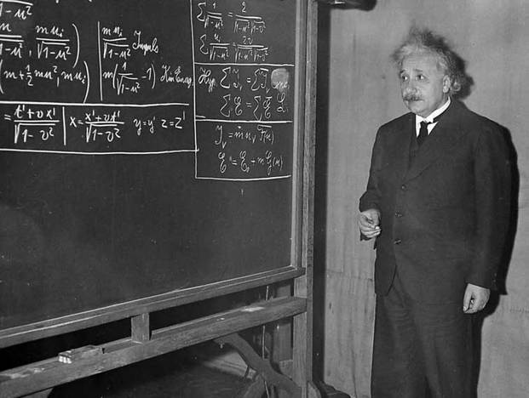


Slide 9
Los antecedentes
(formulario de inscripción)
Títulos
Antecedentes en docencia
Antecedentes en investigación
Cursos seguidos
Participación en congresos
Actuación en universidades
Cargos en administración pública o privada
Formación de recursos humanos
Síntesis de aportes en la especialidad
Síntesis de actuación profesional o extensión
Otros elementos

Slide 10
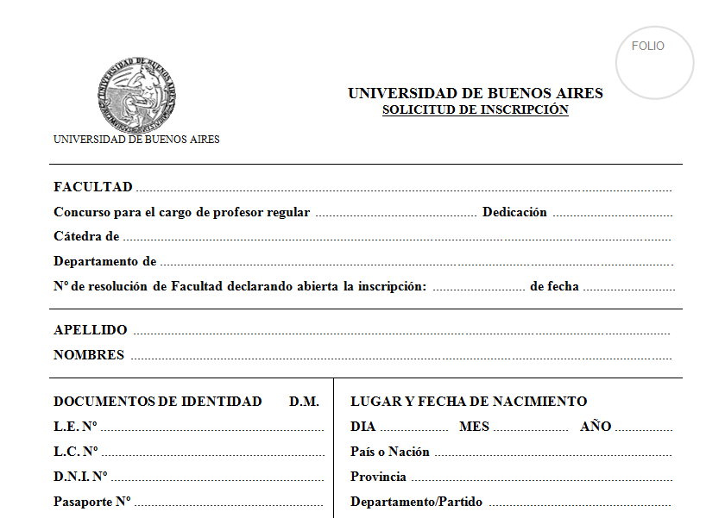

Slide 11
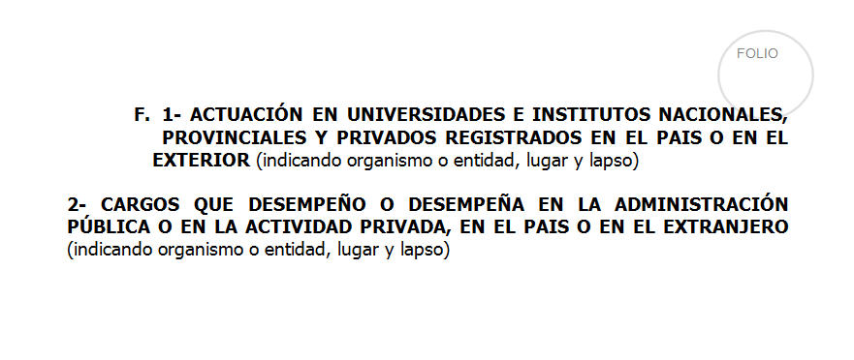
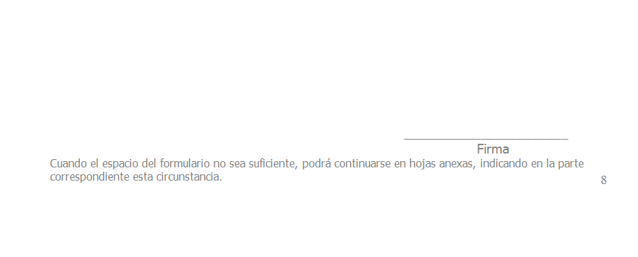

Slide 12
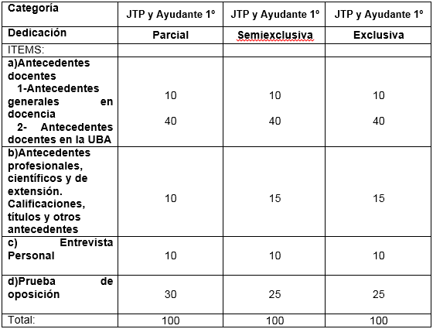

Slide 13
La cuestión psicológica del concurso
Cómo prepararse para la entrevista
Cómo prepararse para la clase oral

Slide 14
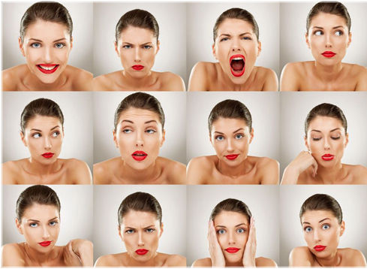

Slide 15
La conformación de jurados y comisiones evaluadoras (recusaciones y excusaciones)
Las etapas posteriores a la defensa
(dictámenes por unanimidad, de mayoría y minoría, impugnaciones)

Slide 16
Dossier documentación
Instructivos auxiliares ejemplos
Normativa vigente concursos auxiliares UBA
Planes de clase
Reglamentos
Manual de escritura (Oralidad académica. Págs. 239-249)
Reglamento auxiliares CBC

Slide 17


Slide 18
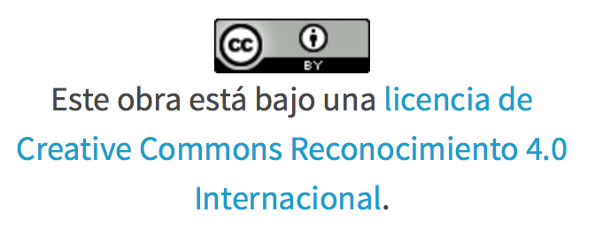
Muchas gracias!
MÁS DERECHOS PARA TODOS LOS DOCENTES
Para estar actualizado solicitar a:
adubacomunicacion@gmail.com
Boletín semanal ADUBA

